Slide 1
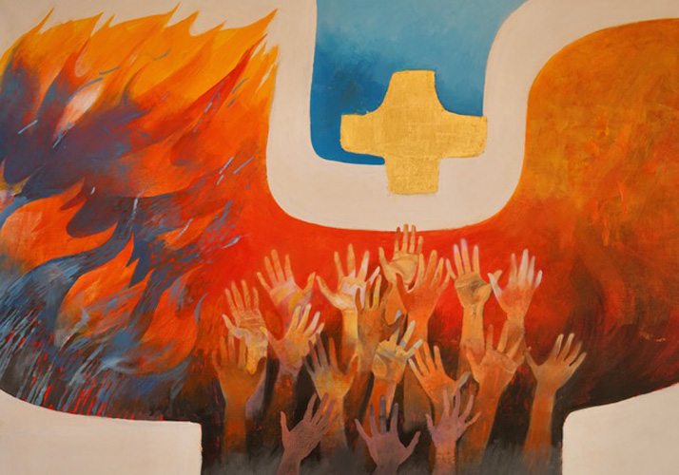
CH. 6 L’ESPERANCE CHRETIENNE

Slide 2
1. ESPERER
2. LE CHRETIEN ET L’AU-DELA
3. LE JOUR DU SEIGNEUR
4. RESURRECTION DES MORTS ET IMMORTALITE DE L’AME
  4.1. Résurrection des morts ou de la chair
  4.2. La tradition grecque de l’immortalité de l’âme
  4.3. Une résurrection « à double face »
5. LES DIMENSIONS PERSONNELLES DE L’ESCHATOLOGIE
  5.1. Le jugement particulier
  5.2. Le ciel
  5.3. L’enfer
  5.4. Le purgatoire

Slide 3
basar
sarx

Slide 4
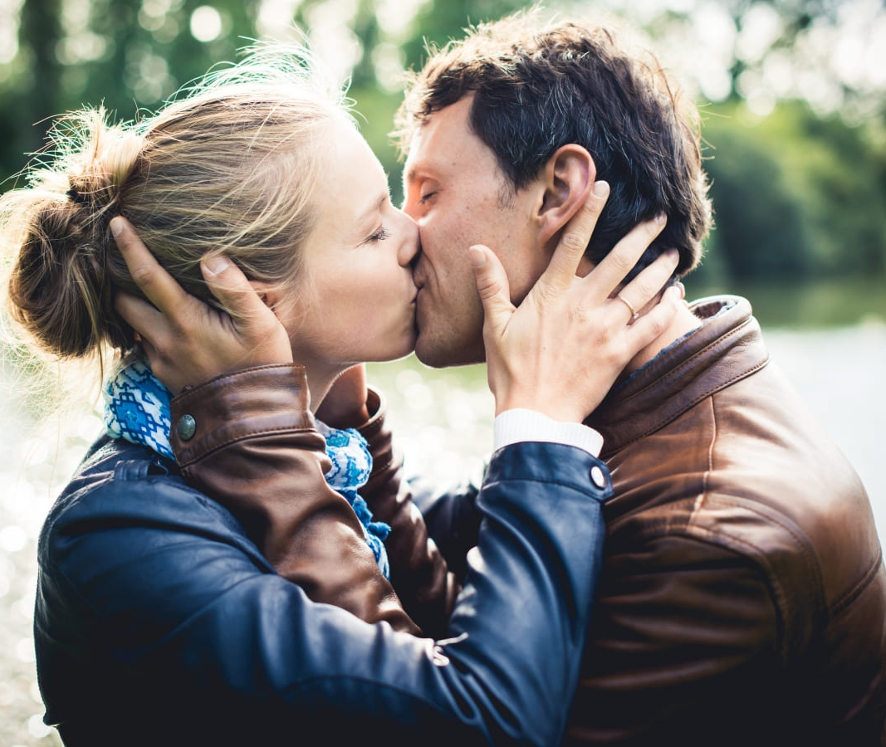
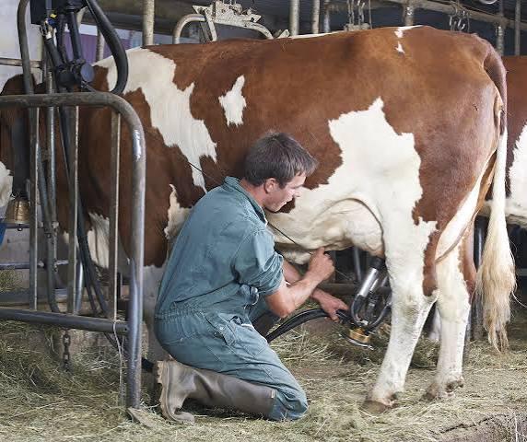
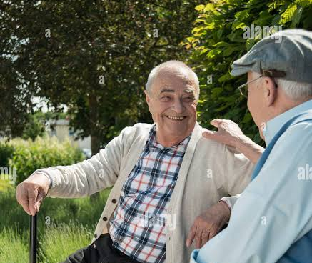
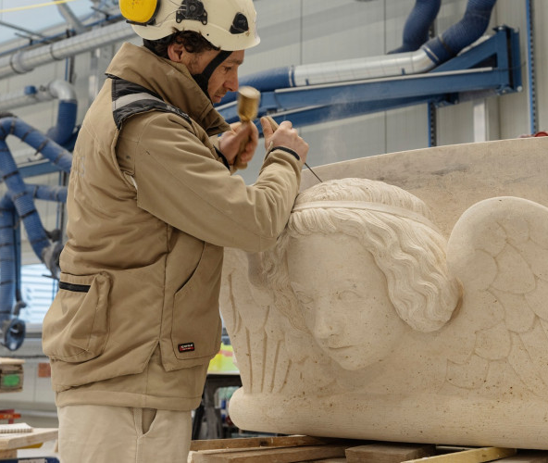
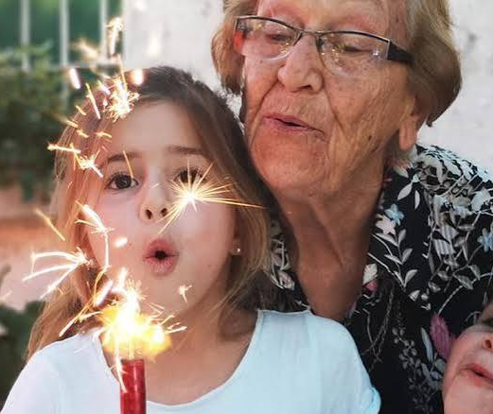


Slide 5
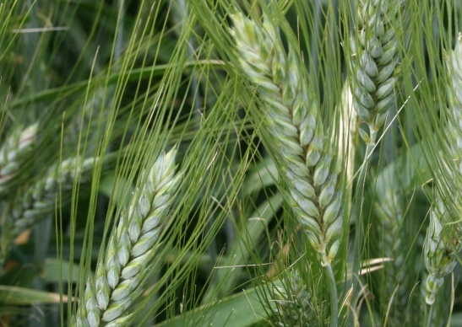
« Mais, dira-t-on, comment les morts ressuscitent-ils ? Avec quel corps reviennent-ils ? Insensé ! Toi, ce que tu sèmes ne prend vie qu’à condition de mourir. Et ce que tu sèmes n’est pas la plante qui doit naître, mais un grain nu de blé ou d’autre chose. Puis Dieu lui donne corps, comme il le veut et à chaque semence de façon particulière (…).

Slide 6
Il en est ainsi pour la résurrection des morts : semé corruptible, on ressuscite incorruptible ; semé méprisable, on ressuscite dans la gloire ; semé dans la faiblesse on ressuscite plein de force, semé corps animal, on ressuscite corps spirituel. » (1 Co 15, 35-38 ; 42-44)

Slide 7
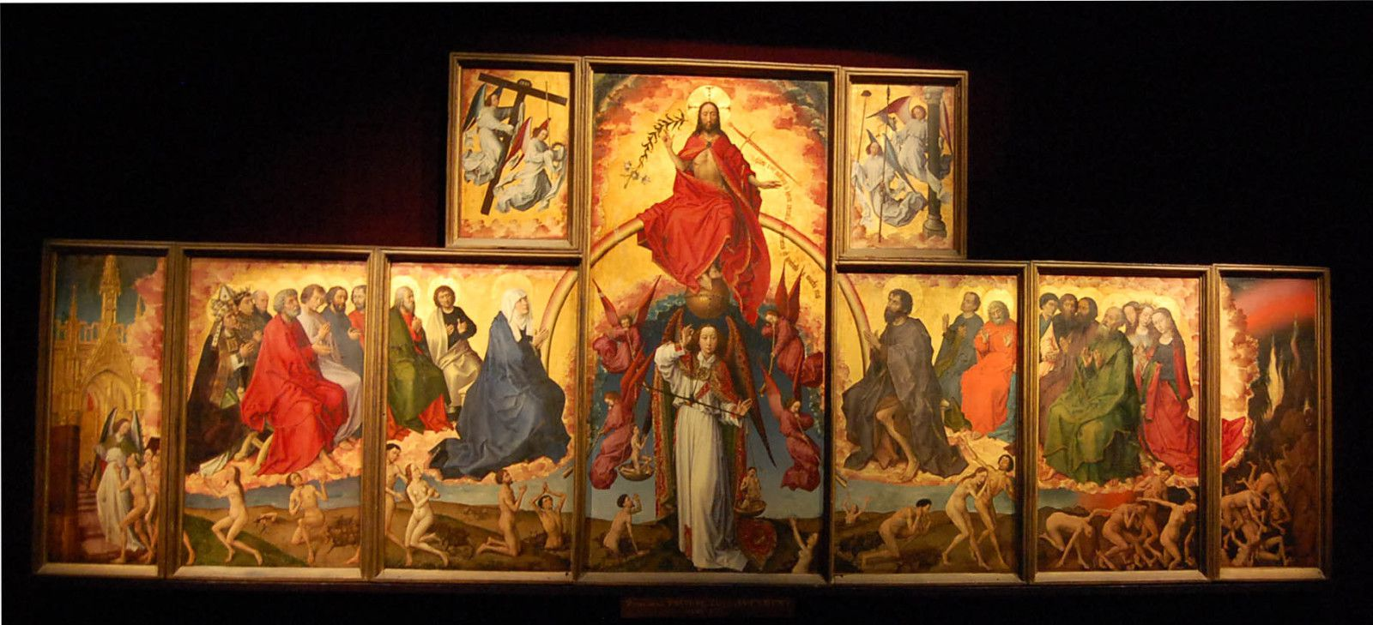
Van der Weyden
Le jugement dernier
Hôtel-Dieu de Beaune
v. 1450

Slide 8
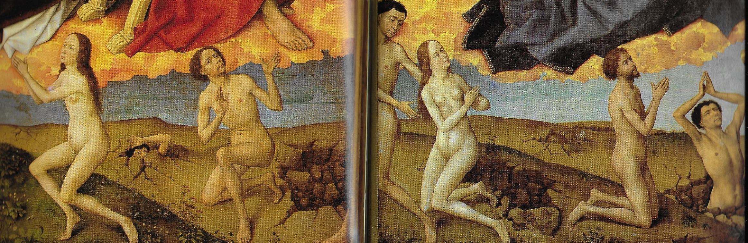
Van der Weyden, Le jugement dernier
Hôtel-Dieu de Beaune, v. 1450

Slide 9
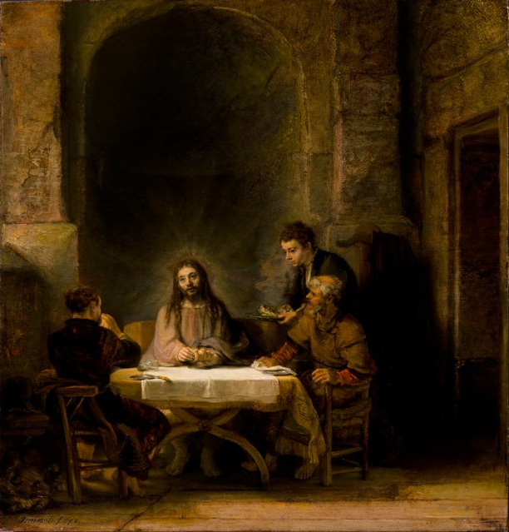
Rembrandt
Les pèlerins d’Emmaüs
Louvre, 1648
Notes:
Rembrandt, Les pèlerins d’Emmaüs, 1648. Musée du Louvre

Slide 10
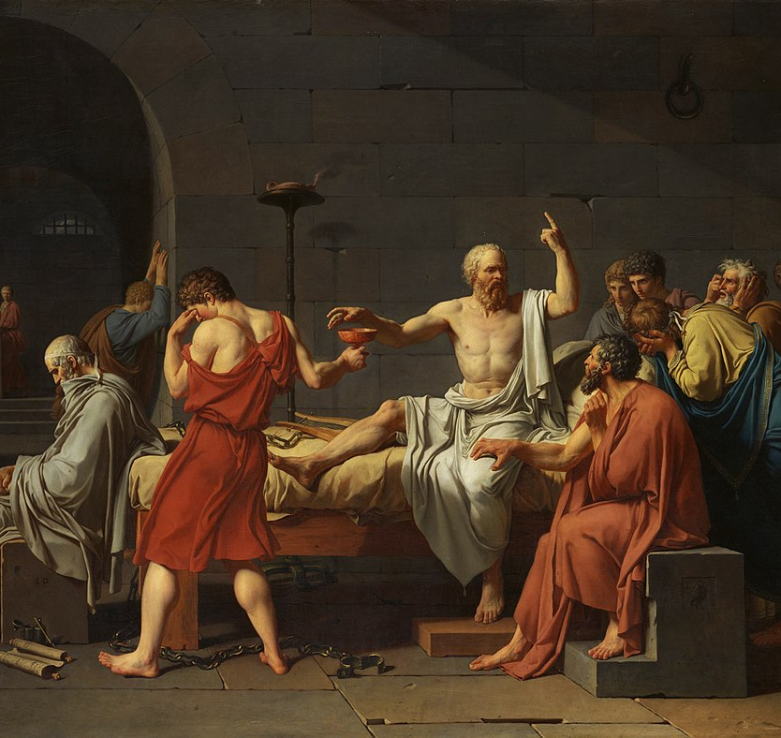
« Après avoir bu le poison je ne resterai plus auprès de vous, mais partirai, m’en allant vers certaines félicités qui sont celles des bienheureux (…) Il faut avoir confiance. Il faut dire que ce que tu ensevelis, c’est mon corps. ».
(Platon, Phédon 11c-115e)

Slide 11
1. ESPERER
2. LE CHRETIEN ET L’AU-DELA
3. LE JOUR DU SEIGNEUR
4. LA RESURRECTION DES MORTS
  4.1. La résurrection des morts ou de la chair
  4.2. La tradition grecque de l’immortalité de l’âme
  4.3. Une résurrection « à double face »
5. LES DIMENSIONS PERSONNELLES DE L’ESCHATOLOGIE
  5.1. Le jugement particulier
  5.2. Le ciel
  5.3. L’enfer
  5.4. Le purgatoire

Slide 12
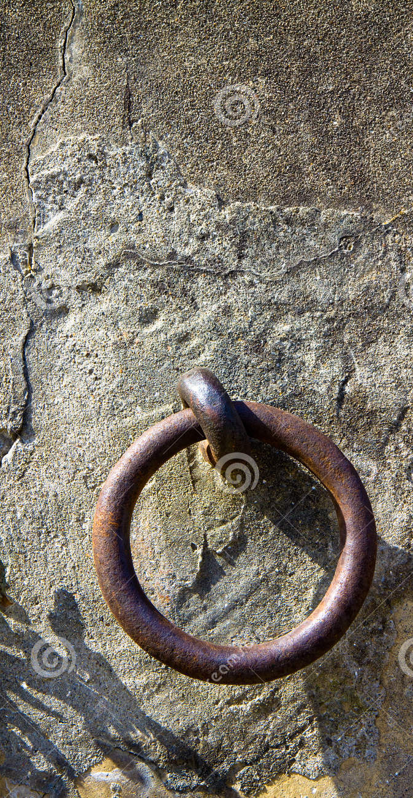
« Pour moi, vivre, c’est le Christ et mourir m’est un gain. Mais si vivre ici-bas doit me permettre un travail fécond, je ne sais que choisir. Je suis pris dans ce dilemme : j’ai le désir de m’en aller et être avec Christ, et c’est de beaucoup préférable, mais demeurer ici-bas est plus nécessaire à cause de vous.
Aussi, je suis convaincu, je sais que je resterai, que je demeurerai près de vous tous, pour votre progrès et la joie de votre foi. » (Ph 1, 21-24)

Slide 13
1. ESPERER
2. LE CHRETIEN ET L’AU-DELA
3. LE JOUR DU SEIGNEUR
4. LA RESURRECTION DES MORTS
  4.1. La résurrection des morts ou de la chair
  4.2. La tradition grecque de l’immortalité de l’âme
  4.3. Une résurrection « à double face »
5. LES DIMENSIONS PERSONNELLES DE L’ESCHATOLOGIE
  5.1. Le jugement particulier
  5.2. Le ciel
  5.3. L’enfer
  5.4. Le purgatoire

Slide 14
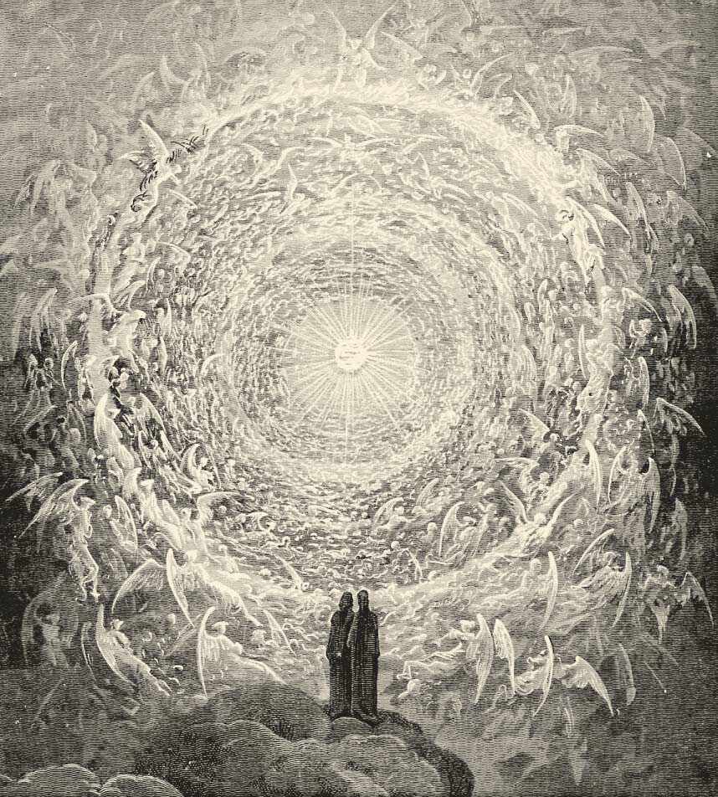
Gustave Doré
Dante et Béatrice contemplant l’Empyrée 1861
(Paradis, chant XXX de la Divine Comédie )

Slide 15
« A présent, nous voyons dans un miroir et de façon confuse, mais alors, ce sera face à face. A présent ma connaissance est limitée, alors, je connaîtrai comme je suis connu. » (1 Co 13, 12)
« La vie éternelle, c’est qu’ils te connaissent, toi, le seul vrai Dieu, et celui que tu as envoyé, Jésus Christ. » (Jn 17, 3)

Slide 16
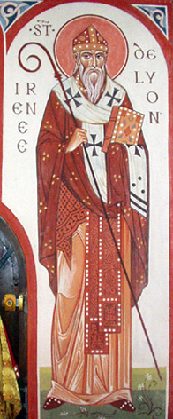
La gloire de Dieu c’est l’homme vivant et la vie de l’homme c’est la vision de Dieu ».
(Irénée, Contre les hérésies IV, 20, 5-7)

Slide 17
Notes:
Van der Weyden, Le jugement dernier
Hôtel-Dieu de Beaune, v. 1450

Slide 18
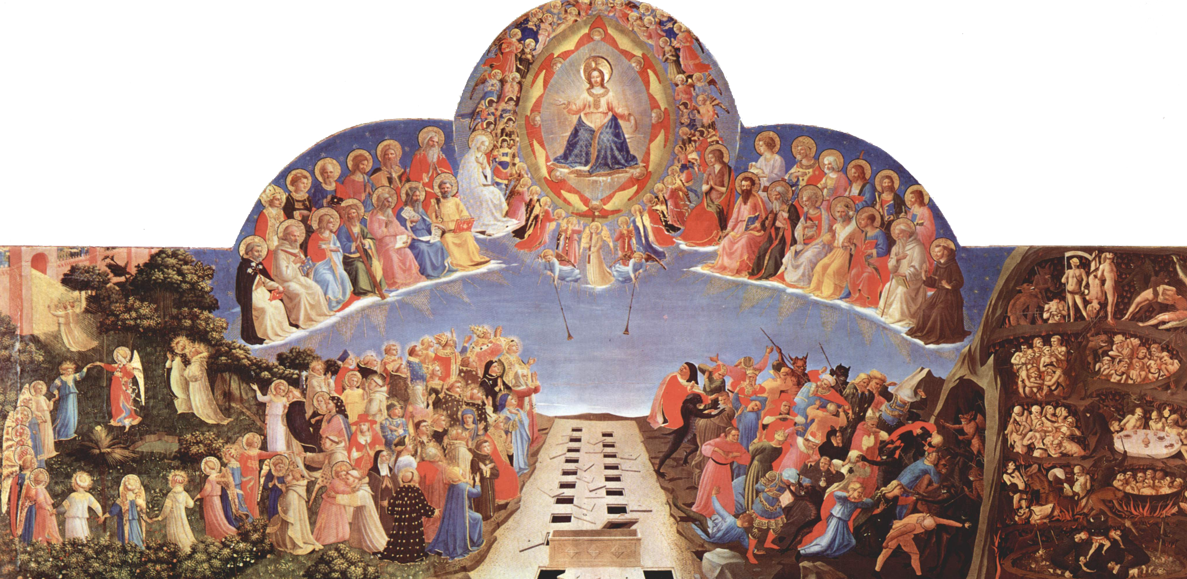
Fra Angelico
Jugement dernier, v 1431
Musée du Couvent Saint-Marc, Florence
Notes:
Fra Angelico, Jugement dernier, entre 1431 et 1435
Couvent Saint-Marc de Florence

Slide 19
Notes:
Fra Angelico, Jugement dernier, entre 1431 et 1435
Couvent Saint-Marc de Florence

Slide 20
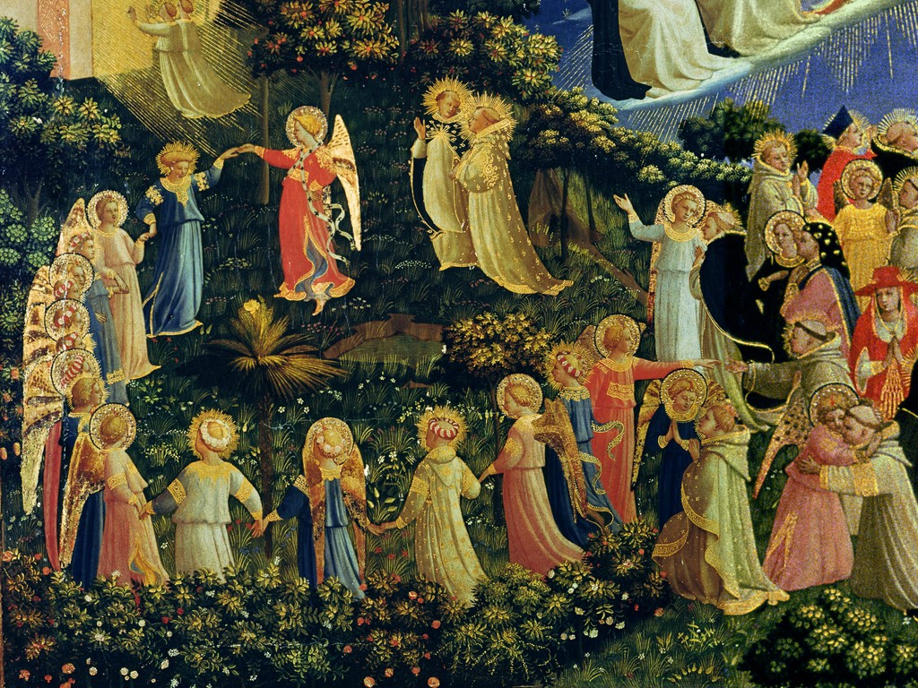

Slide 23
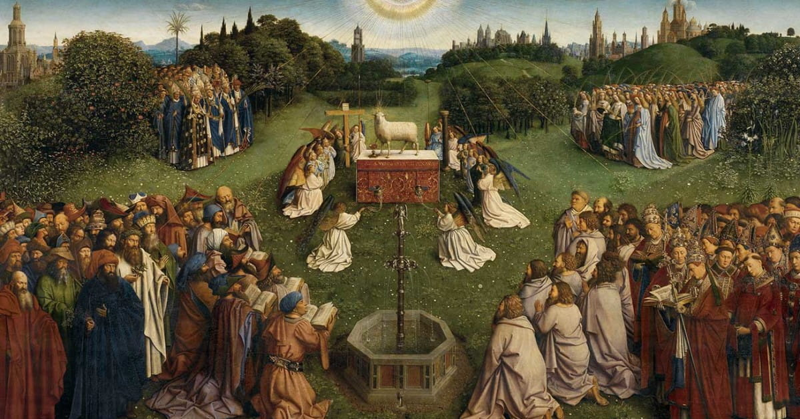
Notes:
Frères Van Eyck, Polyptique de l’Agneau mystique
1432, Gand

Slide 24
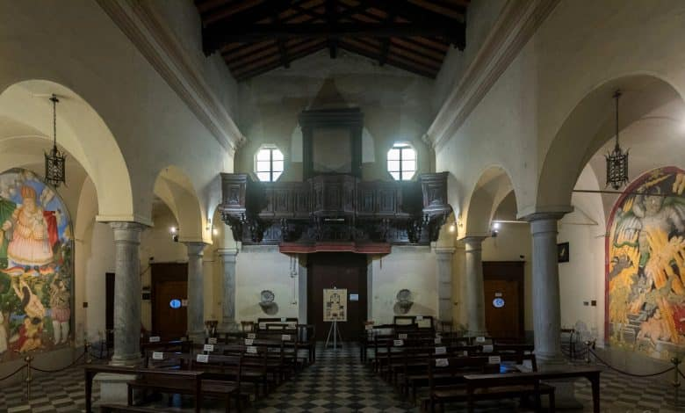

Slide 25
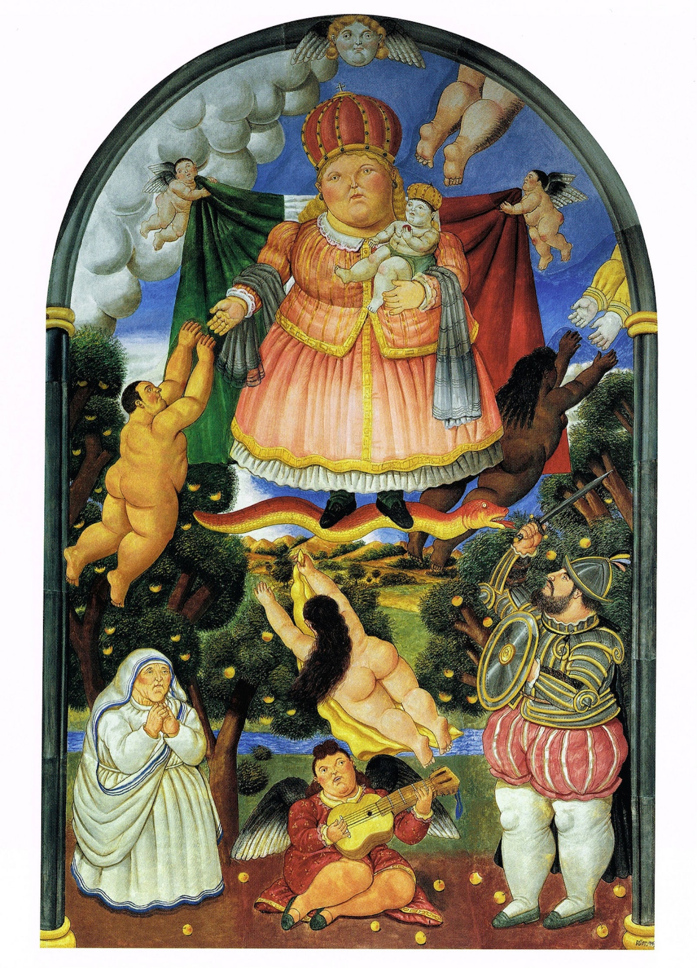
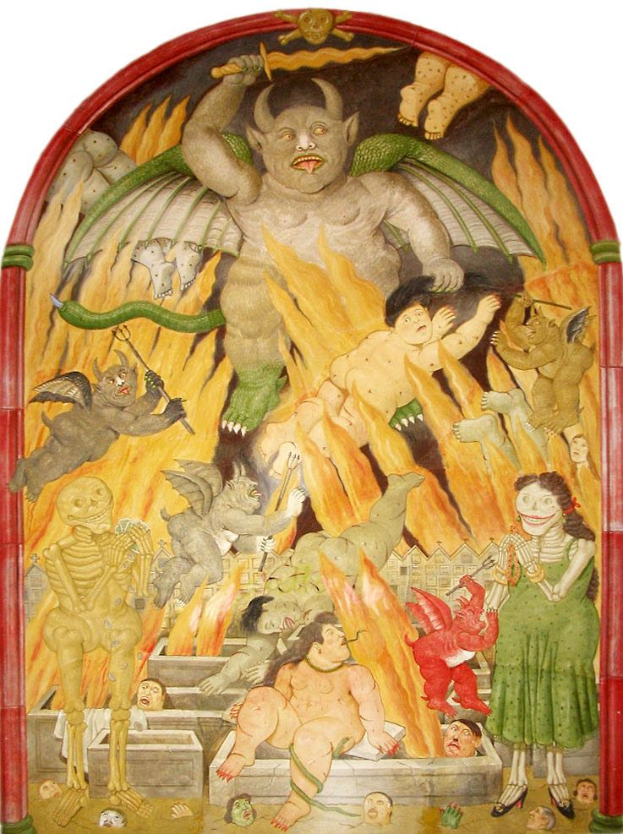
Notes:
Botero, La porte du paradis. Chapelle Sant’ Antonio Abate à Pietrasanta (Toscane) dont il fut jhabitant

Slide 26
Fernando Botero
La Porte du paradis, 1993
Eglise de la Miséricorde,
Pietrasanta
Notes:
Botero, La porte du paradis. Chapelle Sant’ Antonio Abate à Pietrasanta (Toscane) dont il fut jhabitant

Slide 27
Notes:
La porte de l’enfer. Chapelle Sant’ Antonio Abate à Pietrasanta (Toscane) dont il fut jhabitant

Slide 28
« Ce qui se passera de l’autre côté, quand tout pour moi aura basculé dans l’éternité, je ne le sais pas. Je crois. Je crois seulement qu’un grand Amour m’attend. Maintenant que mon heure est proche, que la croix m’indique le seuil à franchir, alors ce que je crois, c’est que c’est vers cet Amour que je marche en m’en allant. C’est dans son Amour que je tends les bras. C’est dans la Vie que je descends doucement. »
(Saint Jean de la Croix)

Slide 29
1. ESPERER
2. LE CHRETIEN ET L’AU-DELA
3. LE JOUR DU SEIGNEUR
4. LA RESURRECTION DES MORTS
  4.1. La résurrection des morts ou de la chair
  4.2. La tradition grecque de l’immortalité de l’âme
  4.3. Une résurrection « à double face »
LES DIMENSIONS PERSONNELLES DE L’ESCHATOLOGIE
  5.1. Le jugement particulier
  5.2. Le ciel
  5.3. L’enfer
  5.4. Le purgatoire

Slide 30
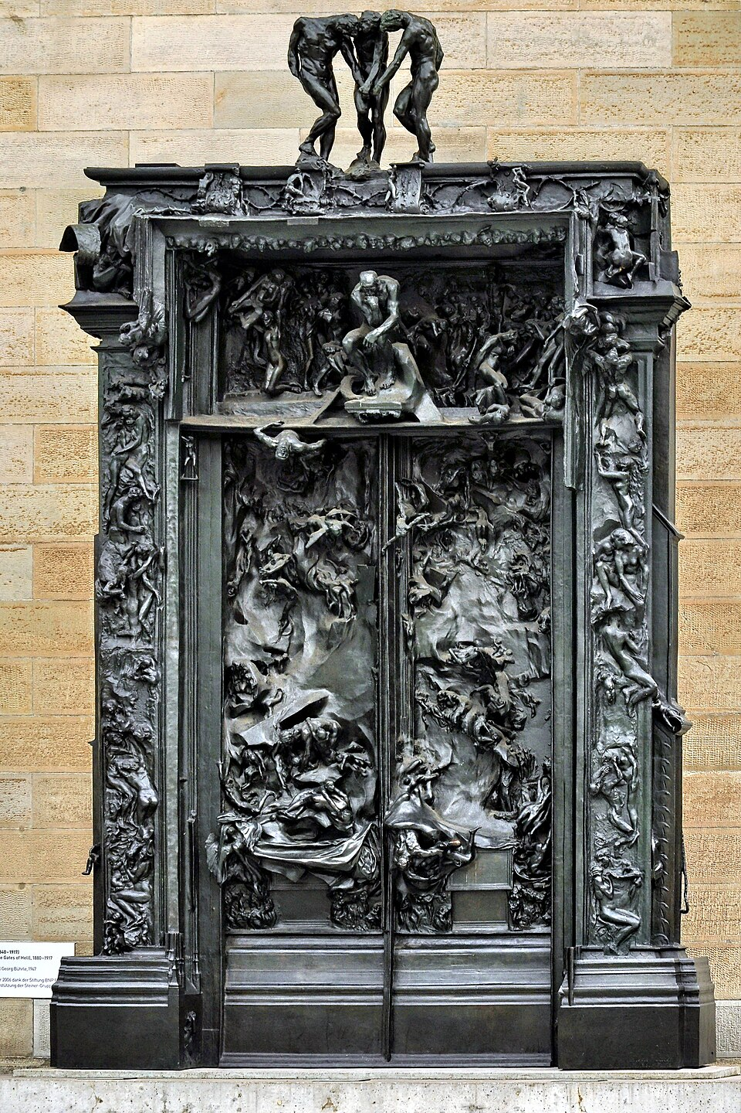
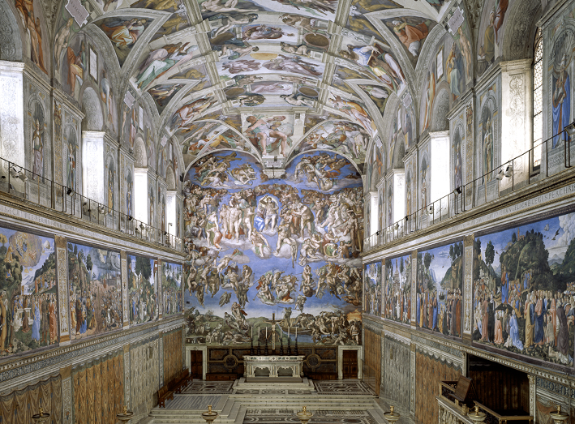

Slide 31
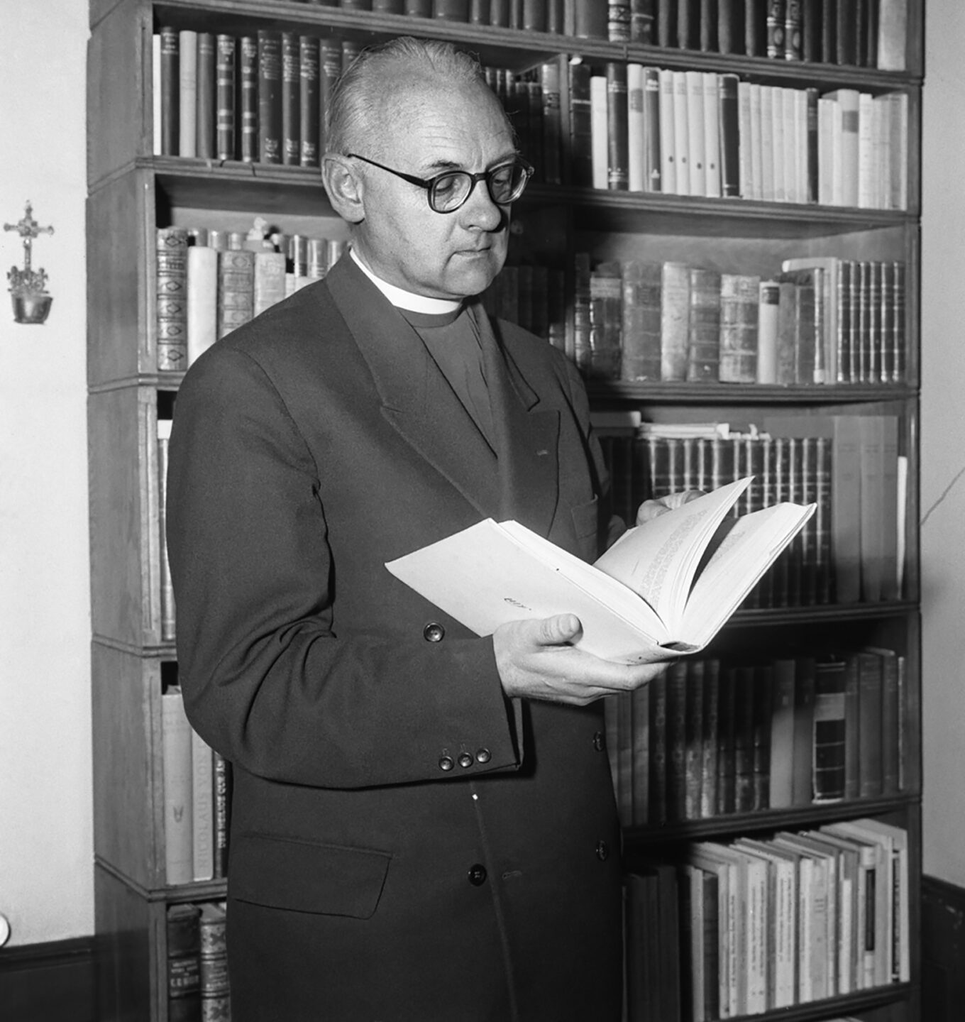


Slide 32
« En comparaison de la providence et de la miséricorde de Dieu, les fautes de tous les hommes ne sont qu’une poignée de sable dans l’immensité de l’océan. «
(Isaac le Syrien, VIIe s)

Slide 33
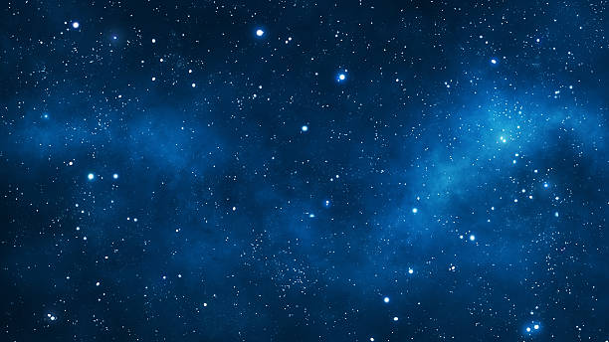
APOCATASTASE

Slide 34
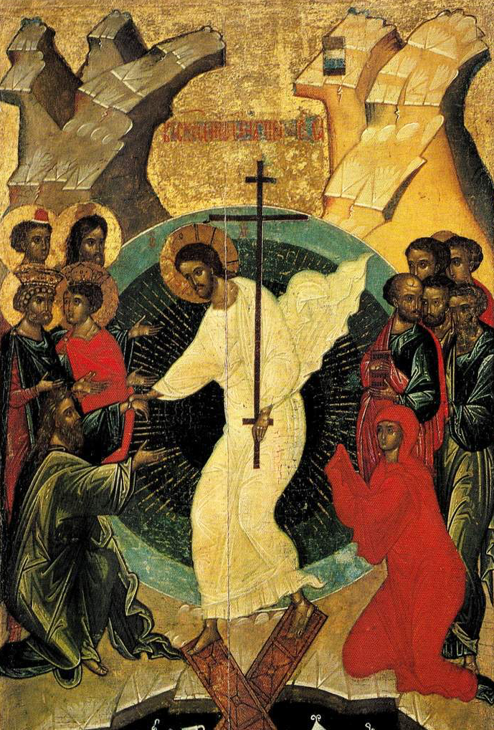
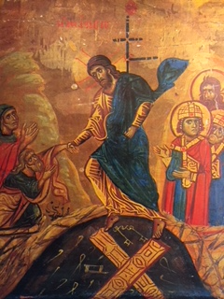
Notes:
A gauche : Icône de l’Anastasis, Novgorod, fin Xve, Eglise de la Dormition de Volotovo
A droite : Descente du Christ aux limbes, Sinaï, couvent de Sainte-Catherine, fin XIIe siècle

Slide 35
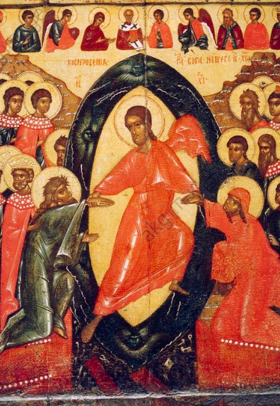
Notes:
A gauche : Icône de l’Anastasis, Novgorod, fin Xve, Eglise de la Dormition de Volotovo
A droite : Descente aux enfers de Pskov , Saint Pétersbourg Musée national russe, XIV-XVIe siècle

Slide 36
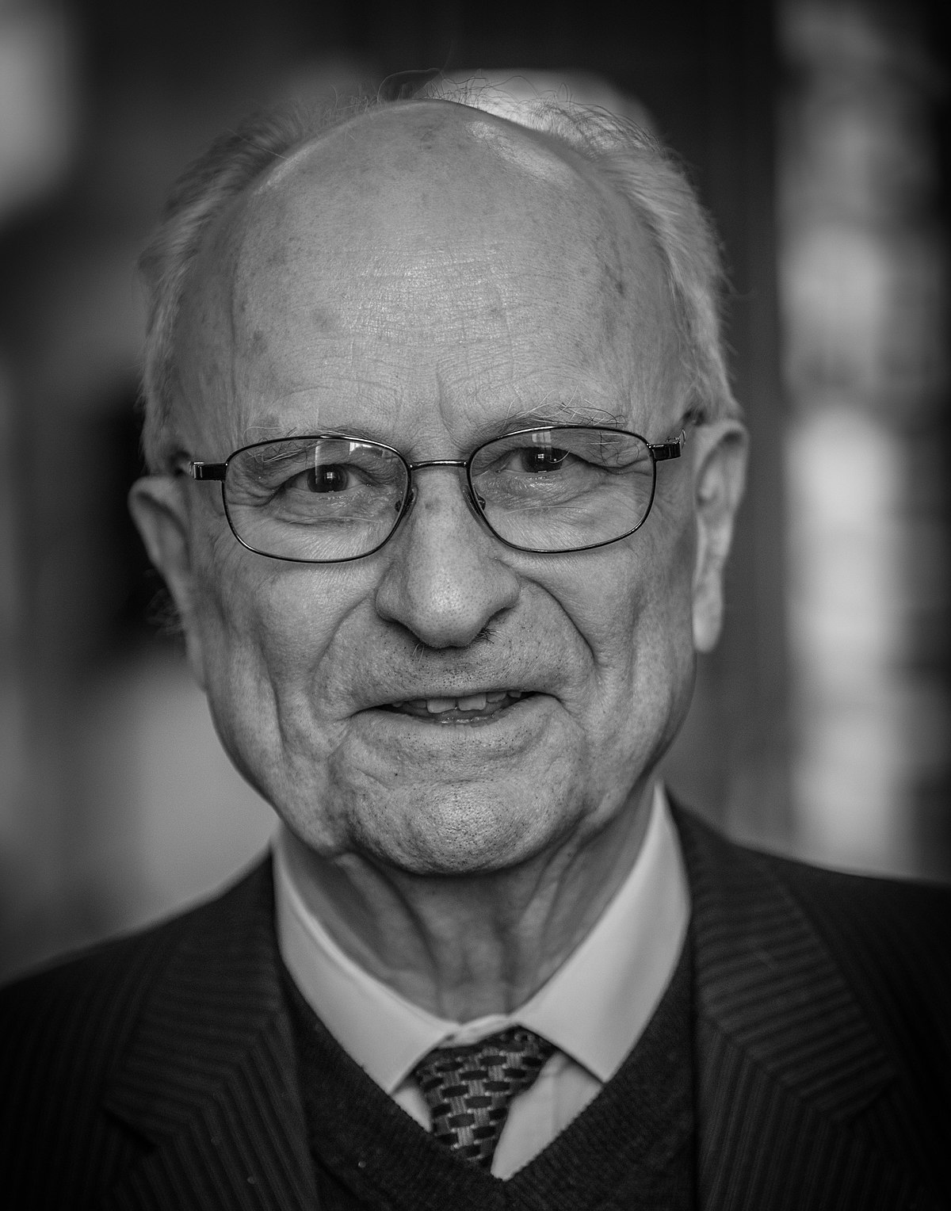
« Entre l’enfer possible et l’enfer effectif, il y a l’amour inlassable et libérateur de Dieu à l’œuvre pour que cela n’arrive jamais. »
(Bernard Sesboüé)

Slide 37
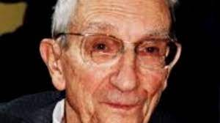
« La possibilité de l’enfer ma foi l’affirme, mon espérance la rejette pour moi, ma charité l’écarte pour qui que ce soit. »
(Xavier LEON-DUFOUR, Jésus et Paul devant la mort, p. 39-40)

Slide 38
1. ESPERER
2. LE CHRETIEN ET L’AU-DELA
3. LE JOUR DU SEIGNEUR
4. LA RESURRECTION DES MORTS
  4.1. La résurrection des morts ou de la chair
  4.2. La tradition grecque de l’immortalité de l’âme
  4.3. Une résurrection « à double face »
LES DIMENSIONS PERSONNELLES DE L’ESCHATOLOGIE
  5.1. Le jugement particulier
  5.2. Le ciel
  5.3. L’enfer
  5.4. Le purgatoire

Slide 39
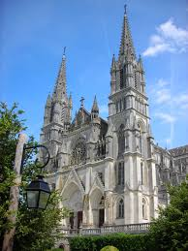
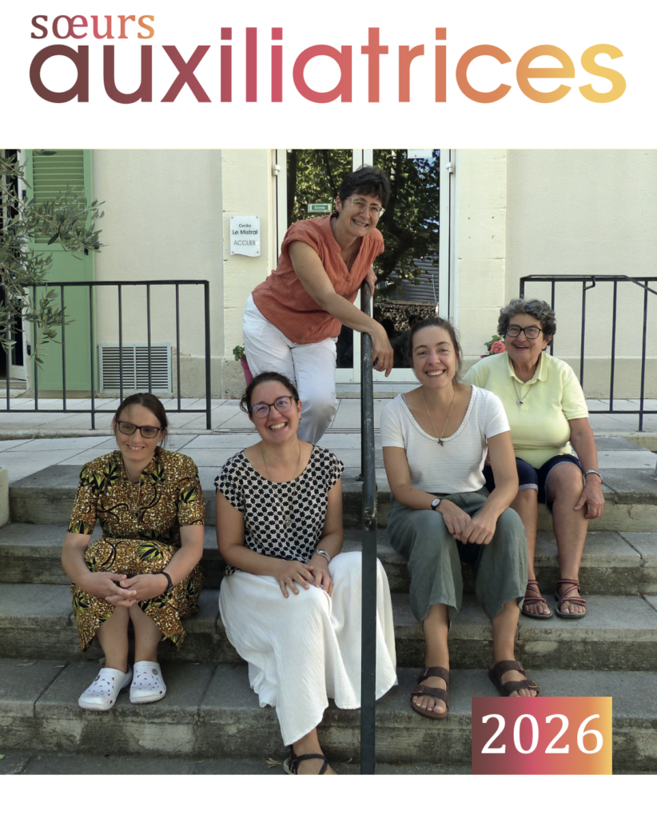
Notes:
ND de Montligeon

Slide 40
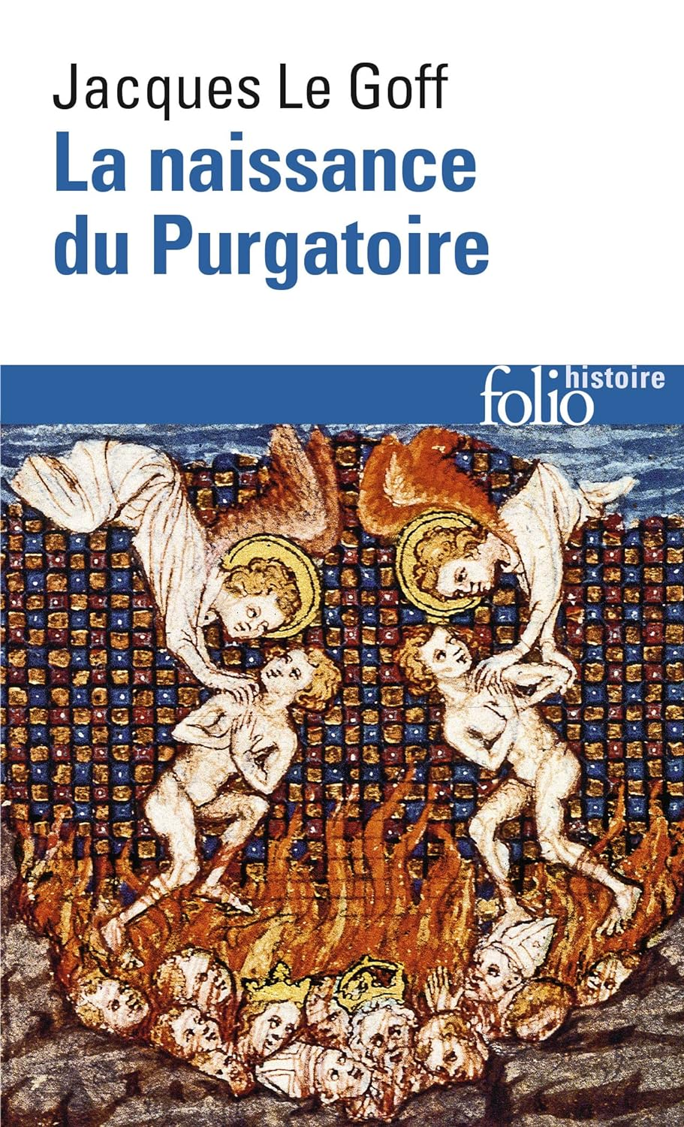
XIIe siècle

Slide 41
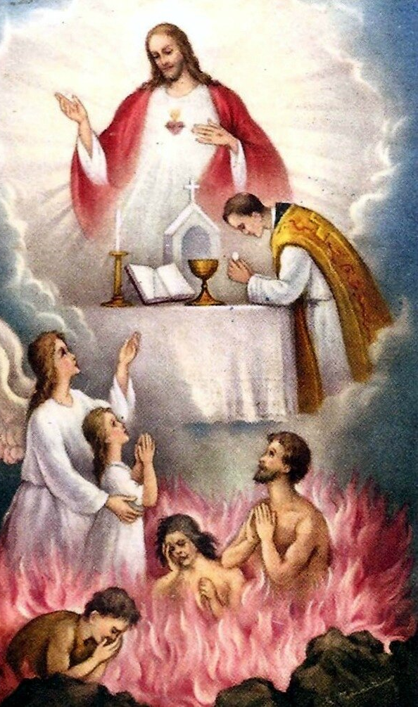
XIX et XXe siècles

Slide 42
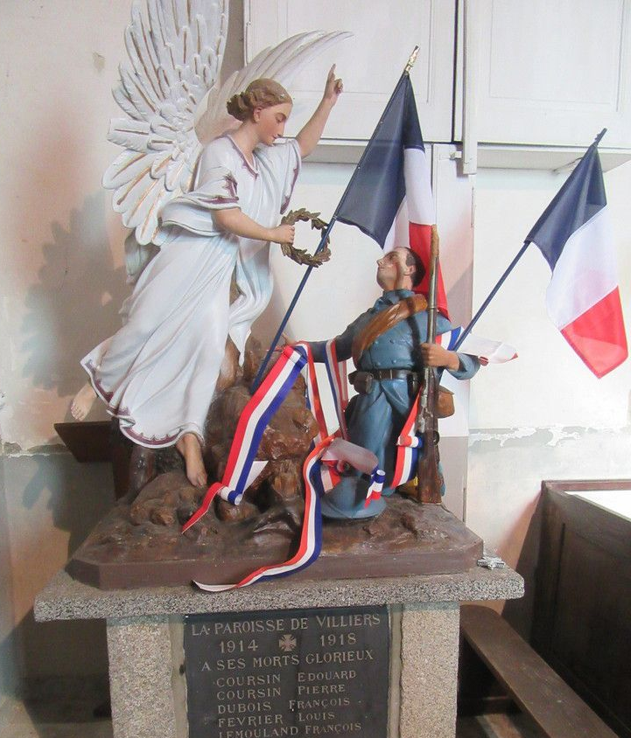
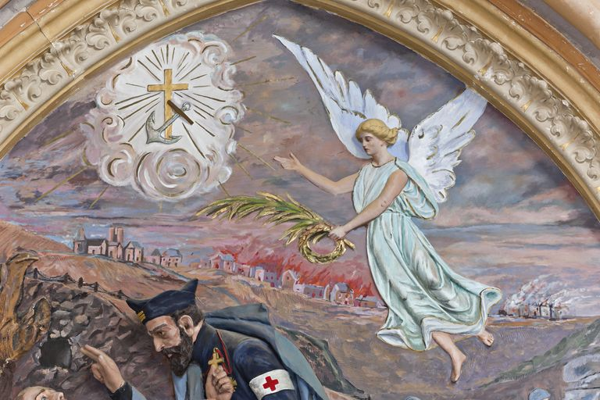
Après la guerre de 1914
Notes:
Monument aux morts de Beauvais

Slide 43
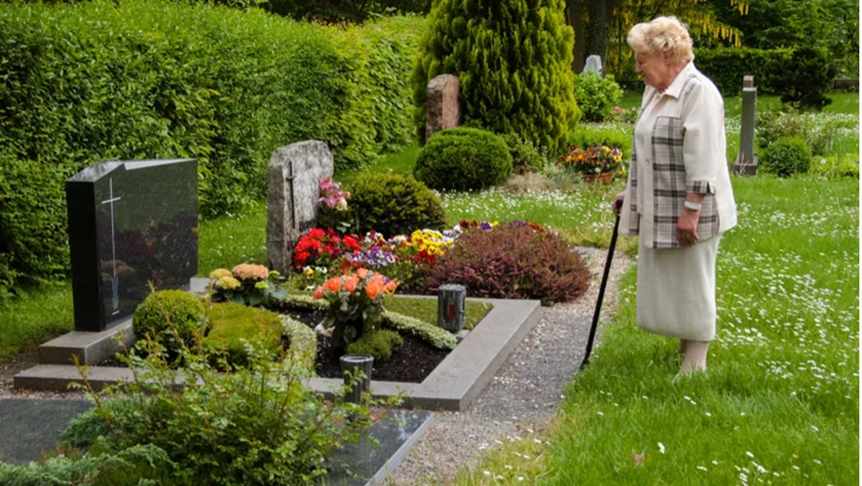

Slide 44

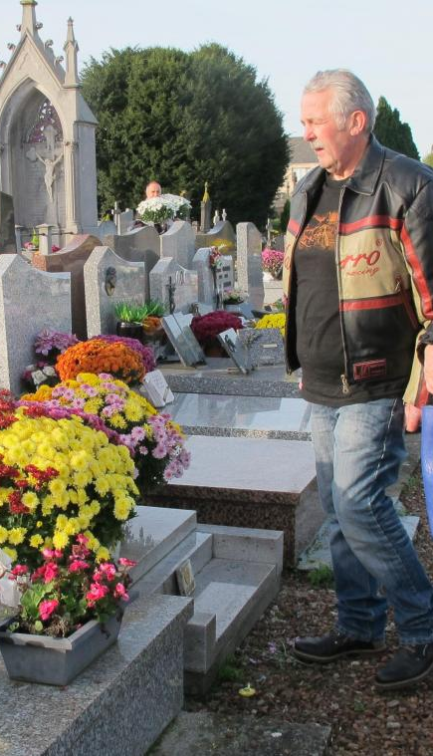
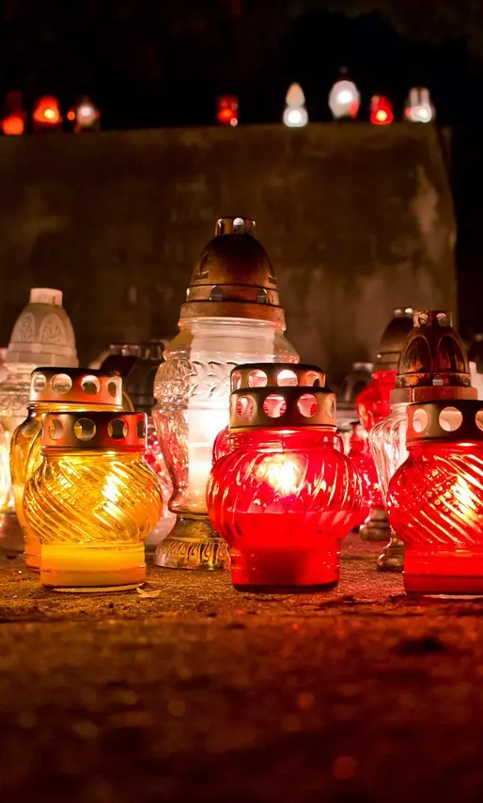

Slide 45
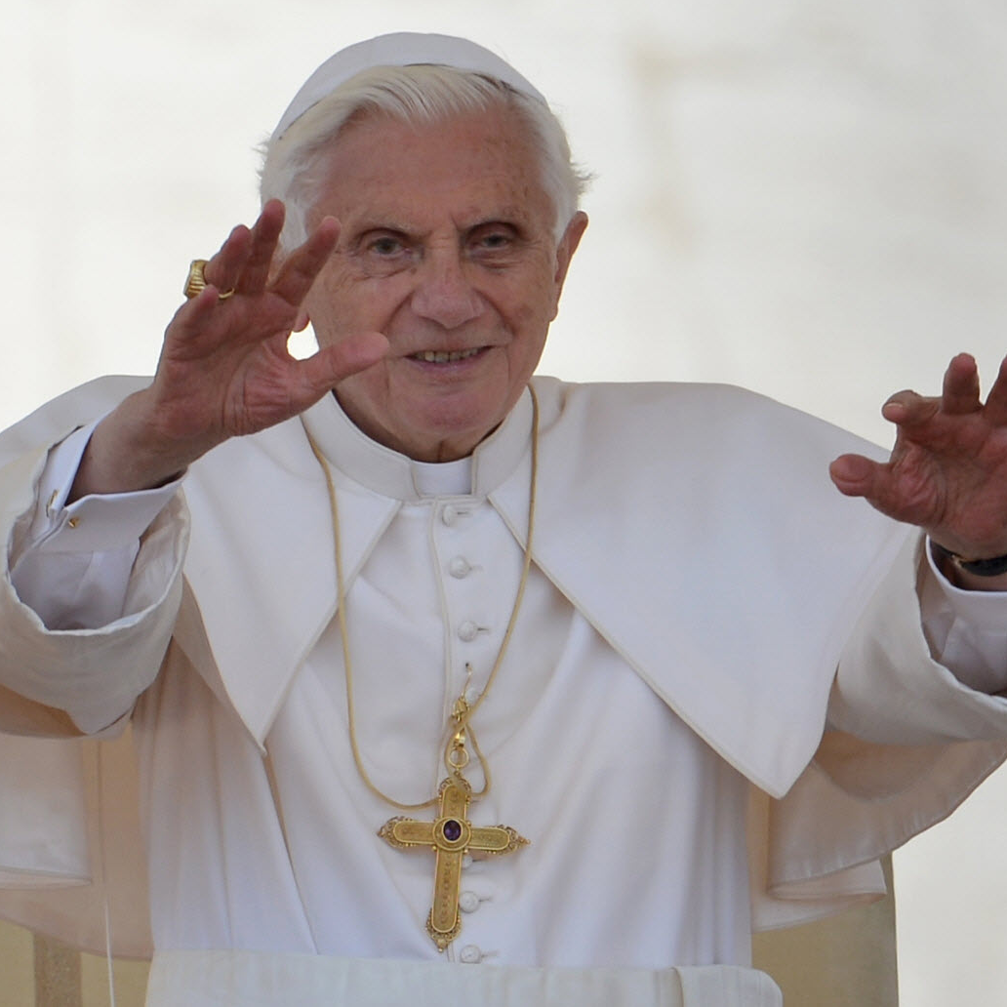
« Que l’amour puisse parvenir jusqu’à l’au-delà, que soit possible un mutuel donner et recevoir, dans lequel les uns et les autres demeurent unis par des liens d’affection au-delà des limites de la mort – cela a été une conviction fondamentale de la chrétienté à travers tous les siècles et reste aussi aujourd’hui une expérience réconfortante. »
(Spe salvi n° 48)

